Slide 1
Hoofdstuk 15
Exception Handling
1
Notes:
1
Hoofdstuk 1

Slide 2
Inhoud
Inleiding
Exceptions afhandelen
Exceptions genereren
Soorten exceptions
Zelf een exception-class maken
2

Slide 3
1. Inleiding
exception = gebeurtenis die optreedt en de normale executie van het programma verstoort
throwing an exception = creatie van een exception-object
exception-handler behandelt de exception, indien geen exception-handler: uitvoer staakt
call stack wordt doorlopen op zoek naar de juiste exception-handler (in omgekeerde volgorde)
b.v. method1 calls method2 calls method3 (exception)
method3
exception
method2
method1
3

Slide 4
2. Exceptions afhandelen
2.1 Een exception veroorzaken
public static void main(String args[ ]) {
Scanner keyboard = new Scanner(System.in);
int numerator = Integer.parseInt(keyboard.next());
int denominator =Integer.parseInt(keyboard.next());
int division = numerator / denominator;
System.out.println(numerator + "/" + denominator + "=“+ division);
keyboard.close();
}
}
Wat met invoer "a"?
4

Slide 5
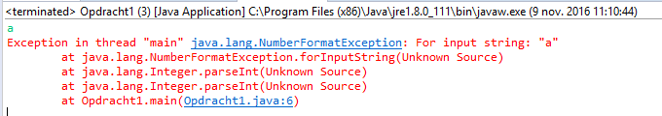
2.1 Een exception veroorzaken
java.lang.NumberFormatException
stack trace
5

Slide 6
2.1 Een exception veroorzaken
Test deze code uit met gehele, reële getallen en letters
Zoek de methode Integer.parseInt op in de javadoc: welke exception kan deze methode genereren?
Opdracht 1:
6

Slide 7
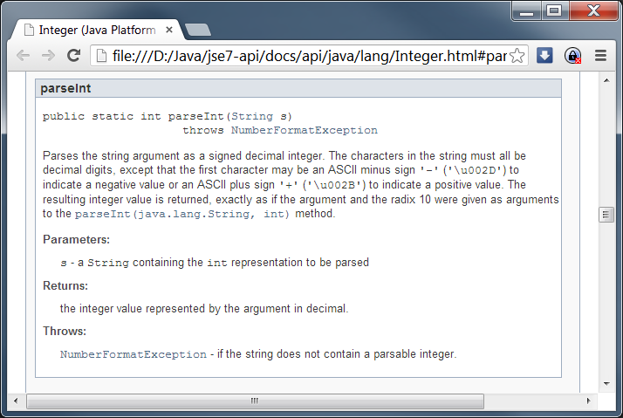
2. Exceptions afhandelen
2.1 Een exception veroorzaken
7

Slide 8
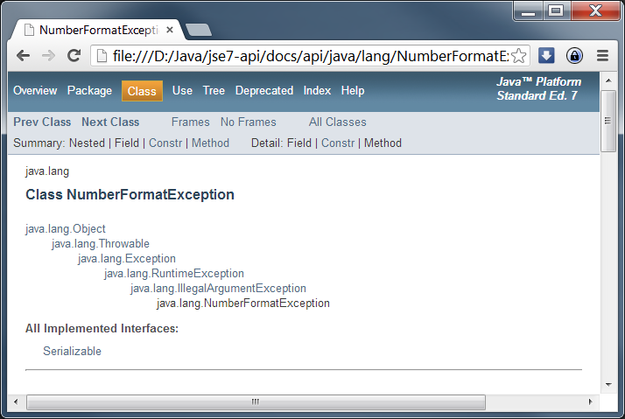
2.2 Een exception opvangen
methode Integer.parseInt() kan een NumberformatException exception-object opgooien
8

Slide 9
2.2 Een exception opvangen
syntax
try {
// Code die “mogelijk” een exception genereert
}
catch (Throwable exceptionObject) {
// Code om de exception af te handelen
// Lijkt op een methode met 1 parameter
// Exception-object wordt doorgegeven aan catch-blok
// Exception-object moet afgeleid zijn van de class
// “Throwable”
}
9

Slide 10
2.2 Een exception opvangen
public class Division {
public static void main(String args[]) {
try {
Scanner keyboard = new Scanner(System.in);
int numerator = Integer.parseInt(keyboard.next());
int denominator = Integer.parseInt(keyboard.next());
int division = numerator / denominator;
System.out.println(numerator + "/" + denominator +
"=" + division);
}
...
➔ code waarin een exception-object opgeworpen kan worden
10

Slide 11
2.2 Een exception opvangen
…
}
catch (NumberFormatException ex) {
System.out.println("Invalid number");
}
System.out.println("The End");
}
code waarin de exception afgehandeld wordt
NumberFormatException is afgeleid van Throwable
de referentie naar het exception-object krijgt de naam ex
11

Slide 12
2.2 Een exception opvangen
}
catch (NumberFormatException ex) {
System.out.println("Invalid number");
System.out.println( ex.getMessage() );
ex.printStackTrace();
}
getMessage(): omschrijving van exception opvragen
printStackTrace(): stack trace afdrukken
12

Slide 13
2.2 Een exception opvangen
Zoek de klasse Throwable op in de javadoc
Voeg een exception-handler toe, druk de foutboodschap en de stack trace op het scherm af
Run het programma met deze exception-handling
Opdracht 2:
13

Slide 14
2.3 Meerdere exceptions opvangen
Er kunnen meerdere exceptions optreden in een codeblok
Voor ieder soort uitzondering kan een afzonderlijk catch-blok voorzien worden
Algemene syntax:
try {
// Code die “mogelijk” een exception genereert
}
catch (ThrowableClass1 exceptionObject) {
// afhandeling van exceptions van klasse ThrowableClass1
}
catch (ThrowableClass2 exceptionObject) {
// afhandeling van exceptions van klasse ThrowableClass2
}
catch (ThrowableClass3 exceptionObject) {
// afhandeling van exceptions van klasse ThrowableClass3
}
14

Slide 15
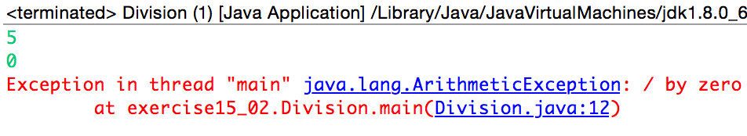
2.3 Meerdere exceptions opvangen
Wat indien we proberen te delen door 0?
Hoe kunnen we dit opvangen?
15

Slide 16
2.3 Meerdere exceptions opvangen
Een extra catch-blok specifiek voor deze uitzondering:
try {
Scanner keyboard = new Scanner(System.in);
int numerator = Integer.parseInt(keyboard.next());
int denominator = Integer.parseInt(keyboard.next());
int division = numerator / denominator;
System.out.println(numerator + "/" + denominator +
"=" + division);
}
catch (NumberFormatException ex) {
System.out.println("Invalid number");
}
catch (ArithmeticException ex) {
System.out.println("Division by 0");
}
16

Slide 17
2.3 Meerdere exceptions opvangen
Voer het programma uit met getallen 5 en 0: bekijk het resultaat
Voeg de exception-handler voor ArithmeticException toe, voer het programma opnieuw uit
Opdracht 3:
17

Slide 18
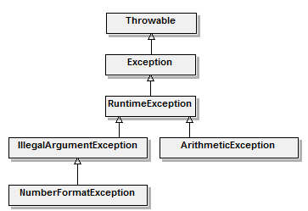
2.4 Gemeenschappelijke exception-handlers
Dankzij de klasse-hiërarchie kunnen exceptions gemeenschappelijk opgevangen worden:
18

Slide 19
2.4 Gemeenschappelijke exception-handlers
try {
Scanner keyboard = new Scanner(System.in);
int numerator = Integer.parseInt(keyboard.next());
int denominator = Integer.parseInt(keyboard.next());
int division = numerator / denominator;
System.out.println(numerator + "/" + denominator
+ "=" + division);
}
catch (RuntimeException ex) {
System.out.println(“Invalid input !");
}
Welke techniek komt hier aan bod door RuntimeException te gebruiken?
19

Slide 20
2.4 Gemeenschappelijke exception-handlers
Exception handler die alle exceptions opvangt:
try {
….
}
catch (Exception ex) {
…
}
Niet aan te raden want men weet niet precies welke
fout is opgetreden !
20

Slide 21
2.4 Gemeenschappelijke exception-handlers
Sinds Java 7: exceptions combineren met | mogelijk
try {
…
}
catch (NumberFormatException | IndexOutOfBoundsException ex){
System.out.println("Invalid input!");
}
21

Slide 22
2.4 Gemeenschappelijke exception-handlers
Test het voorbeeld uit met de Runtime exception
Test het voorbeeld uit met de gecombineerde exceptions via een |
Opdracht 4:
22

Slide 23
2.4 Gemeenschappelijke exception-handlers
Eerst catch-block subclass dan catch-block superclass
try {
…
}
catch (ExceptionSubClass ex){
System.out.println(” invalid input!");
}
catch (ExceptionSuperClass ex){
System.out.println(” input error!");
}
Opm: waarom eerst meest specifieke exception vermelden?
23

Slide 24
2.5 Het finally blok
Code die uitgevoerd moet worden, ongeacht het al dan niet optreden van een exception, plaatsen we in het finally-blok.
try {
…
}
catch (Exception ex){
…
}
finally {
…
}
Nut? Bestanden of netwerkconnecties afsluiten
24

Slide 25
2.5 Het finally blok
try {
Scanner keyboard = new Scanner(System.in);
int numerator = Integer.parseInt(keyboard.next());
int denominator = Integer.parseInt(keyboard.next());
int division = numerator / denominator;
System.out.println(numerator + "/" + denominator +
"=" + division);
}
catch (RuntimeException exception) {
System.out.println("Error");
}
finally{
System.out.println("The End");
}
Met en zonder exception wordt het finally–gedeelte
uitgevoerd
25

Slide 26
2.5 Het finally blok
try {
Scanner keyboard = new Scanner(System.in);
int numerator = Integer.parseInt(keyboard.next());
int denominator = Integer.parseInt(keyboard.next());
int division = numerator / denominator;
System.out.println(numerator + "/" + denominator +
"=" + division);
}
finally{
System.out.println("The End (either good or bad");
}
Finally zonder catch is ook toegelaten
De eventuele exception zal gewoon verder gegooid worden
26

Slide 27
2.5 Het finally blok
Voeg een finally-blok toe
Test het programma uit met en zonder fouten
Opdracht 5:
27

Slide 28
3. Exceptions genereren
Zelf exception aanmaken en opwerpen
throw new ExceptionClass();
optie1: opwerpen en lokaal behandelen in try-catch block
try{
...
if(...){
throw new ExceptionClass();
}
...
}
catch(ExceptionClass e){
...
}
28

Slide 29
3. Exceptions genereren
Zelf exception aanmaken en opwerpen
throw new ExceptionClass();
optie2: opwerpen in methode, behandelen daar waar
methode aangeroepen wordt
throws: aanduiding deze methode kan ExceptionClass
opwerpen
public void method throws ExceptionClass{
…
if(...){
throw new ExceptionClass();
}
...
}
29

Slide 30
3. Exceptions genereren
Meerdere throws mogelijk bij methode
public void method throws ExcClass1,ExcClass2{
...
if(...){
throw new ExcClass1();
}
if(...){
throw new ExcClass2();
}
...
}
30

Slide 31
Voorbeeld
class Rectangle {
private int height;
private int width;
public Rectangle(int width, int height) throws Exception {
setHeight(height);
setWidth(width);
}
public void setHeight(int height) throws Exception {
if (height < 0) {
throw new Exception("negative height");
}
this.height = height;
}
public void setWidth(int width) throws Exception {
if (width < 0) {
throw new Exception("negative width");
}
this.width = width;
}
}
31

Slide 32
public static void main(String[] args){
try{
Rectangle rectangle = new Rectangle(-1,10);
}
catch(Exception e){
System.out.println(e.getMessage());
}
}
setWidth
exception
constructor Rectangle
main
32

Slide 33
public static void main(String[] args){
try{
Rectangle rectangle = new Rectangle(10,10);
rectangle.setHeight(-1);
}
catch(Exception e){
System.out.println(e.getMessage());
}
}
setHeight
exception
main
33

Slide 34
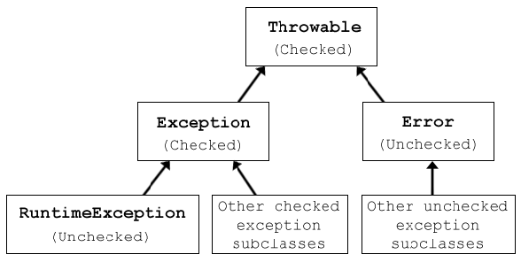
4. Soorten exceptions

Slide 35
4. Soorten exceptions
exception kan opgevangen worden in try... catch
error niet
checked (bv. Exception) vs unchecked (bv. RuntimeException)
(1) throw checked exception in methode:
compiler controleert dat
- ofwel try catch in methode zelf
- ofwel throws vermeld bij de definitie vd methode
(2) methode met throws checked exception
compiler controleert dat
- ofwel try… catch waar methode aangeroepen wordt
- ofwel throws vermeld wordt in de methode die deze
methode aanroept

Slide 36
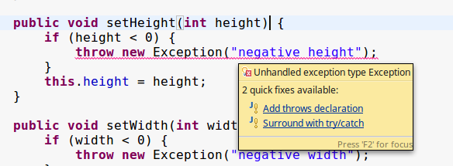
Exception is checked
(1) throw Exception (checked) in methode:
compiler controleert dat
- ofwel try catch in methode zelf
- ofwel throws vermeld bij de definitie vd methode

Slide 37
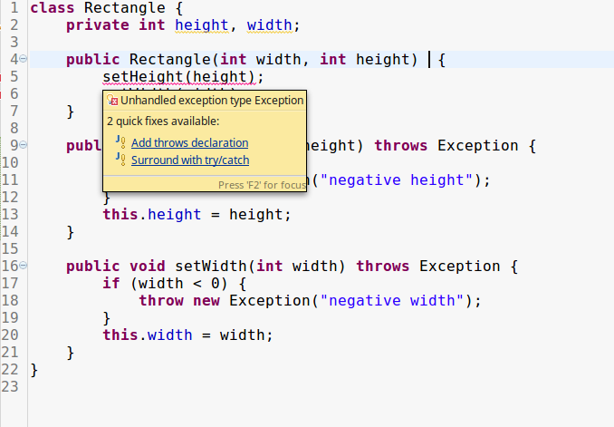
(2) methode (setHeight) met throws Exception (checked)
compiler controleert dat
- ofwel try… catch waar methode aangeroepen wordt
- ofwel throws vermeld wordt in de methode die
deze methode aanroept

Slide 38
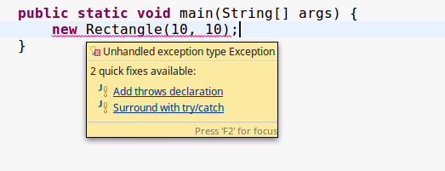
(2) methode (constructor) met throws Exception (checked)
compiler controleert dat
- ofwel try… catch waar methode aangeroepen wordt
- ofwel throws vermeld wordt in de methode die
deze methode aanroept

Slide 39
4. Soorten exceptions
Vervang in de code van Rectangle Exception door RuntimeException.
Kijk of dezelfde verplichtingen als getoond op de voorgaande 3 slides gelden voor deze nieuwe situatie.
Opdracht 6:

Slide 40
5. Zelf een exception klasse maken
class NegSizeException extends RuntimeException{
public NegSizeException(){
super();
}
public NegSizeException(String message){
super(message);
}
public NegSizeException(String message, Throwable cause){
super(message, cause);
}
public NegSizeException(Throwable cause){
super(cause);
}
}

Slide 41
5. Zelf een exception klasse maken
Waarom RuntimeException?
Runtime exceptions zijn exceptions die normaal door de programmeur die de code gebruikt behandeld moeten worden. De compiler verplicht de controle dat de grootte niet negatief mag zijn niet.
Waarom cause in constructor NegSizeException?
public NegSizeException(String message, Throwable cause){
super(message, cause);
}
Exception opvangen en opnieuw opwerpen. Info over de originele exception (cause) wordt meegegeven .

Slide 42
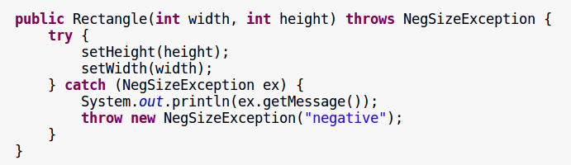
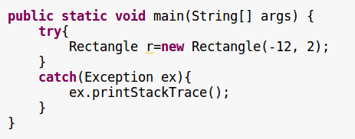

Waarom cause in constructor NegSizeException?
enkel message wordt meegegeven in de constructor
beperkte info

Slide 43
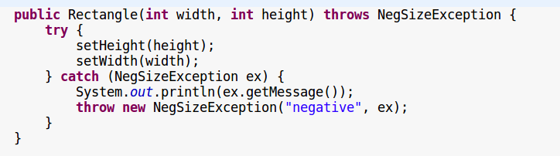
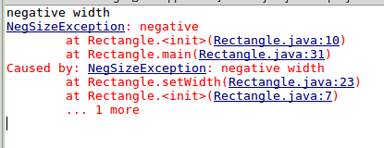
Waarom cause in constructor NegSizeException?
message en oorspronkelijke exception worden meegegeven in de constructor
uitgebreide info

